Slide 1
Patient-rapporterad nöjdhet efter spontan grad 2 bristning jämfört med episiotomi
Mette Josefsson
Specialist inom Obstetrik och Gynekologi, Akademiska Sjukhuset, Uppsala
Doktorand, Uppsala Universitet

Slide 2
Bakgrund
60%-85% av förstföderskor får en spontan grad 2 bristning eller klipp vid sin första förlossning
Det är rutin att barnmorskor syr okomplicerade grad 2 bristningar, medans mer komplicerade grad 2 bristningar sys av läkare
Grad 2 bristning är en bred diagnos
Det finns kunskapsluckor om konsekvenserna av grad 2 bristning på kort och lång sikt

Slide 3
Mål
Hur nöjda är förstföderskor med resultatet ett år efter spontan grad 2 brisning jämfört med episiotomi?
Skiljer sig den egenskattade bedömningen mellan kvinnor sydda av barnmorskor jämfört med läkare?

Slide 4
Metod
Register-baserad kohortstudie som inkluderar förstföderskor med spontan grad 2 bristning eller episiotomi mellan 2014 och 2019 (n=5328)
Data från Bristningsregistret, Medicinska Födelseregistret och Patientregistret
26 sjukhus
Elektroniskt frågeformulär vid 12 månader postpartum
Svarsfrekvens ca 69%
Notes:
Majoriteten 33% från Uppsala som rapporterar både spontan bristning och klipp. 7.6 Örnsköldsvik Varberg 7.5.

Slide 5
Resultat – bakgrundsdata
 | Spontan bristning n=4323 | Episiotomi n=1005 | p värde
Förlossningssätt, n (%) Spontan vaginal Sugklocka Tång Saknas | 3539 (81.9) 620 (14.3) 0 (0.0) 164 (3.8) | 582 (57.9) 383 (38.1) 3 (0.3) 37 (3.7) | <0.001
Bjudning, n (%) Framstupa kronbjudning Vidöppen hjässbjudning Säte/Annan Saknas | 4036 (93.4) 162 (3.7) 103 (2.4) 22 (0.5) | 895 (89.1) 65 (6.5) 41 (4.1) 4 (0.4) | <0.001
Suturerad av barnmorska, n (%) | 2700 (62.5) | 446 (44.5) | <0.001

Slide 6
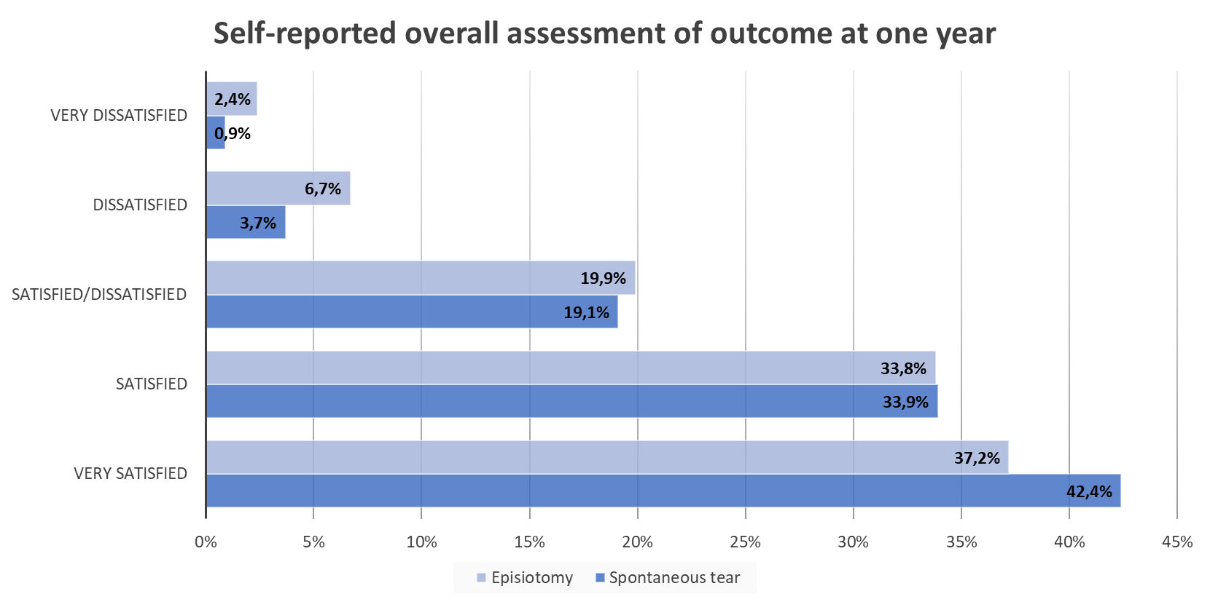

Resultat – Egenskattad bedömning vid 1 år
OR (95% CI)
2.8 (1.5-5.3)
1.8 (1.2-2.6)
1.0 (0.8-1.3)
1.0
0.9 (0.7-1.1)
VÄLDIGT MISSNÖJD
MISSNÖJD
NEUTRAL
NÖJD
VÄLDIGT NÖJD
Episiotomi
Spontan bristning
Notes:
Akademiska: 41.4%, 33.9%, 19.3%, 4.3%, 1.2%

Slide 7
Resultat
- Skillnader mellan suturering av barnmorskor och läkare
Suturering av |  | Missnöjd eller väldigt missnöjd
 |  | n (%) | aOR (95% CI)
Barnmorska Läkare | Spontan bristning Episiotomi Spontan bristning Episiotomi | 67 (3.9) 24 (7.6) 62 (5.8) 41 (10.2) | 1.0 2.14 (1.27-3.49) 1.71 (1.18-2.49) 2.86 (1.81-4.47)
Suturering av |  | Bedömning n (%) | aOR (95% CI)
Barnmorska Läkare | Spontan bristning Episiotomi Spontan bristning Episiotomi | 1740 (49.3) 314 (8.9) 1075 (30.4) 403 (11.4) | 1.0 1.34 (1.07-1.69) 1.54 (1.33-1.78) 1.66 (1.33-2.07)
Justerat för förlossningssätt, BMI och ålder

Slide 8
Resultat
– andra faktorer som påverkar egenskattad bedömning vid 1 år
 |  | Missnöjd eller väldigt missnöjd
 |  | n | aOR (95% CI)
Underlivssmärta vid 8 veckor | Spontan bristning Episiotomi | 51 38 | 4.20 (2.82- 6.23) 7.80 (4.90-12.30
Postpartuminfektion | Spontan bristning Episiotomi | 11 12 | 2.75 (1.30-5.23) 4.81 (2.28- 9.35)
Sårruptur | Spontan bristning Episiotomi | 4 12 | 5.37 (1.21-17.00) 8.04 (3.71-16.32)
Resuturering | Spontan bristning Episiotomi | 7 6 | 3.28 (1.23-7.36) 7.16 (2.52-17.82)
Justerat för förlossningssätt, BMI och ålder

Slide 9
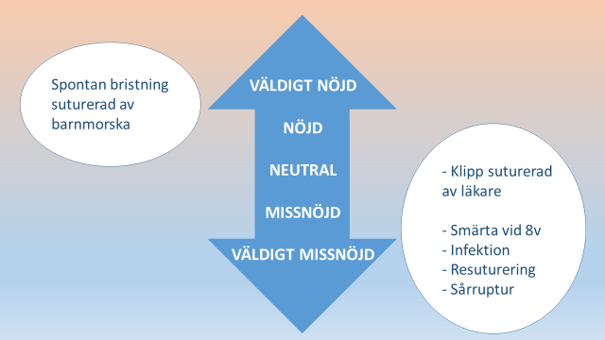
Sammanfattning
Majoriteten med både spontan bristning och episiotomi var nöjda eller mycket nöjda med resultatet vid 1 år
Notes:
Episiotomi vanligare bland minoriteten av kvinnor som var missnöjda eller mycket missnöjda
Kvinnor med spontan bristning sydda av barnmorskor var mest nöjda, vilket troligtvis reflekterar en variation i komplexitet av bristning
Smärta vid 8 veckor, infektion postpartum, sårruptur och resuturering associerat med sämre egenskattat utfall

Slide 10
Klinisk betydelse
Heterogen grupp - behov av att subklassifiera även grad 2 bristningar
Extra uppföljning av vissa patientgrupper?
Rapportering av alla grad 2 bristningar till bristningsregistret?
Notes:
Heterogen grupp

Slide 11
Tack!
Huvudhandledare Maria Jonsson
Bihandledare Sara Sohlberg, Cecilia Ekéus och Eva Uustal
Några frågor eller kommentarer?

Slide 12
Resultat
– andra faktorer som påverkar egenskattad bedömning vid 1 år
 |  | n | aOR (95% CI)
Underlivssmärta vid 8 veckor | Spontan bristning Episiotomi | 466 203 | 3.48 (2.88-4.20) 3.97 (2.97-5.30)
Postpartum infektion | Spontan bristning Episiotomi | 92 59 | 2.32 (1.57-3.41) 2.44 (1.45-4.10)
Sårruptur | Spontan bristning Episiotomi | 17 41 | 6.41 (2.70-15.34) 6.14 (3.38-11.23)
Resuturering | Spontan bristning Episiotomi | 49 23 | 3.92 (2.37-6.48) 3.76 (1.64-8.69)
Justerat för förlossningssätt, BMI och ålder

